Slide 1

GÉOSCIENCES
Glwadys CASTRY-ELYSER
Année scolaire 2017 - 2018
Bilan des actions menées

Slide 2

Collège Aimé CÉSAIRE
Volcanisme et séismes: manifestations et risques » liaison CM2/ 6ème
Réalisation de modélisation sur le moteur des éruptions, sur l'origine des séismes et sur la notion d'intensité (avec maquettes et lego) tout en échangeant sur la notion de risque.
Un atelier "observation avec loupes binoculaires et microscopes", toujours très prisé,(observation de compost, de terre humide, d'une roche volcanique et de lichen).

Slide 3
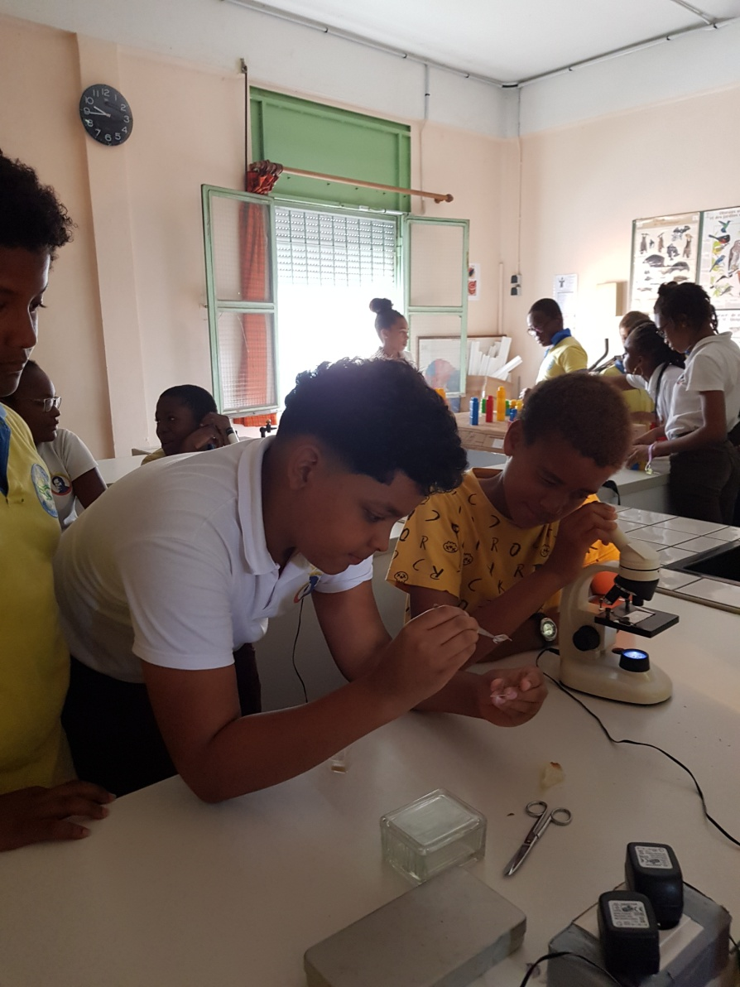
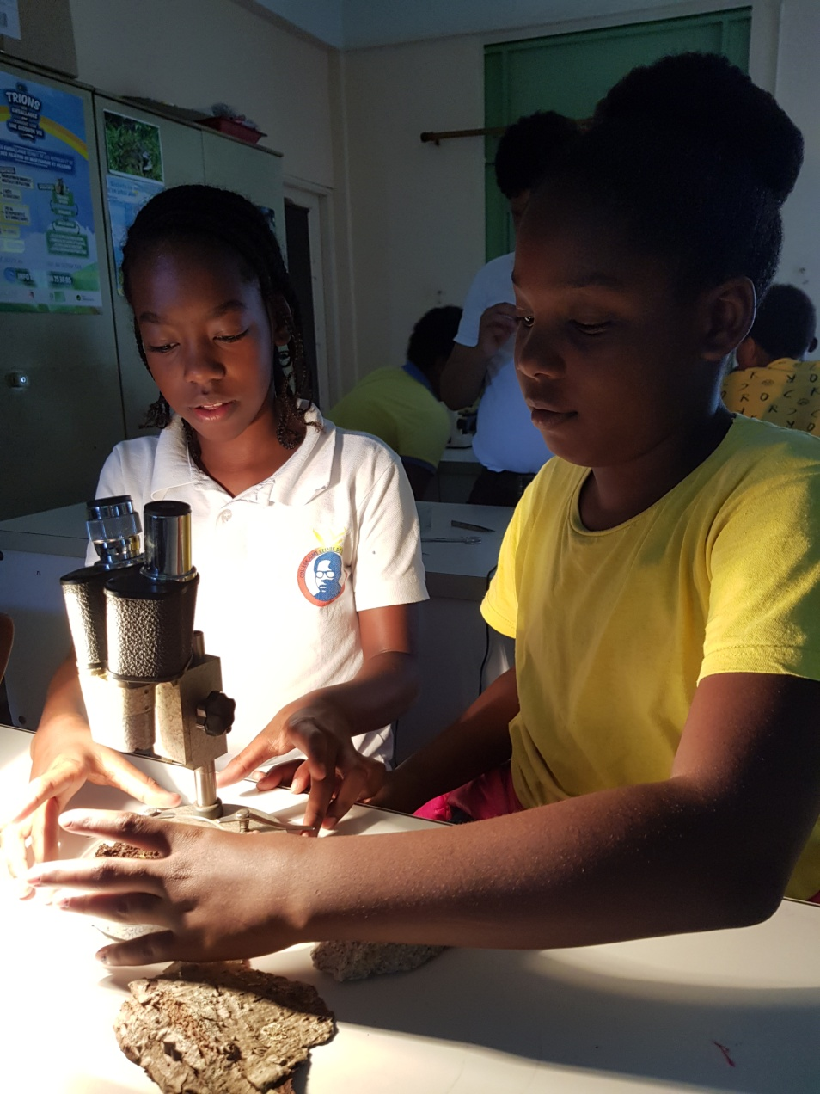
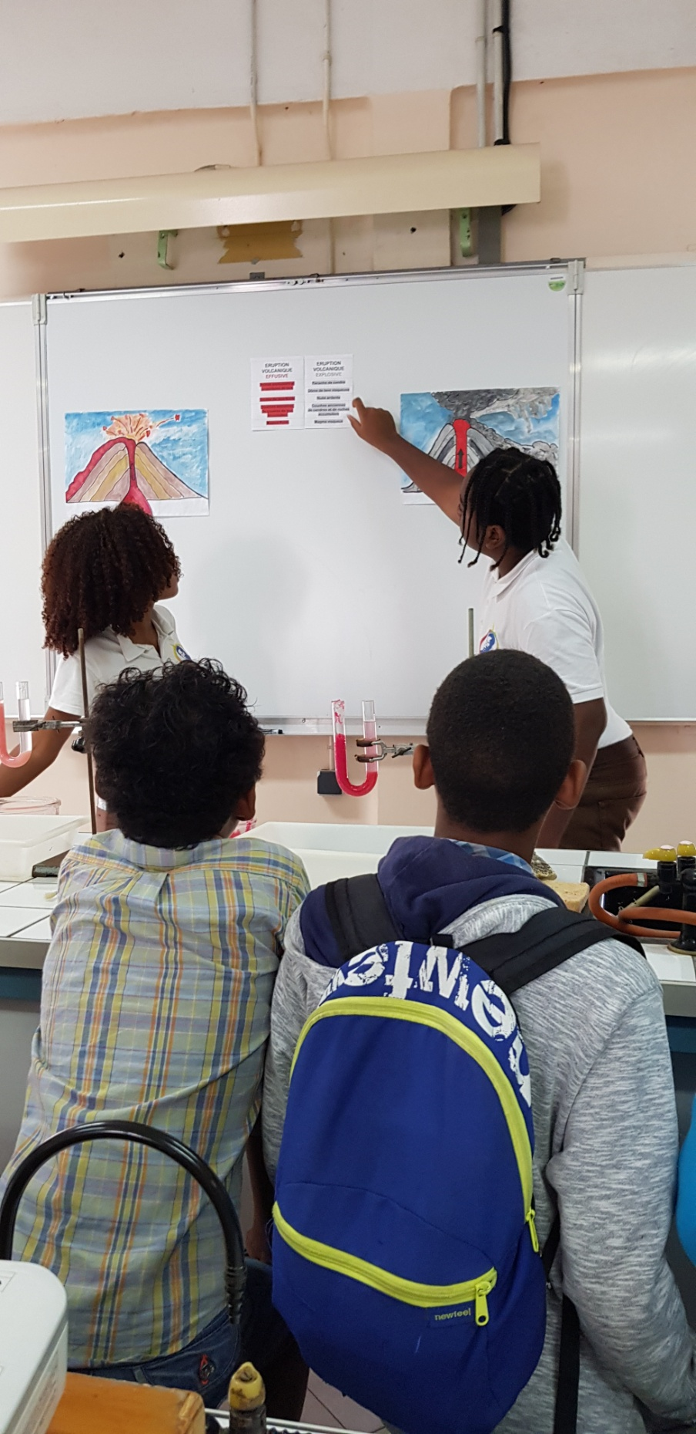

Slide 4
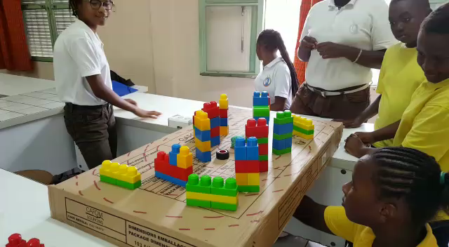

Slide 5
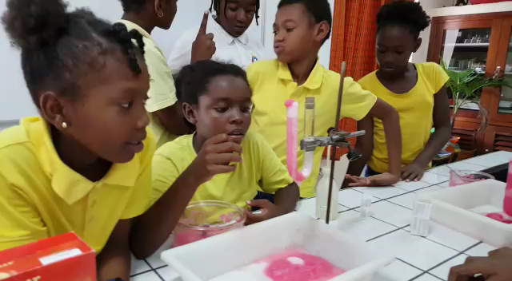

Slide 6
Lycée ACAJOU 1
Exposition : « Les lahars en Martinique et dans le Monde »
Affiches réalisées par les élèves de Première S, et exposées dans le couloir du bâtiment B.

Slide 7
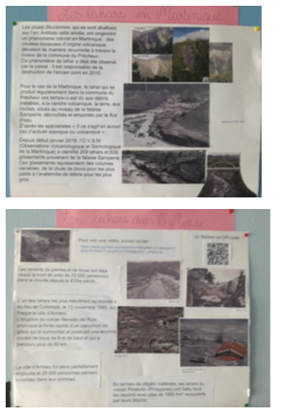
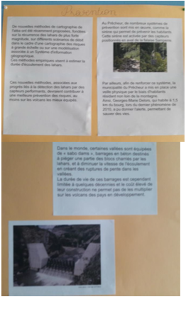
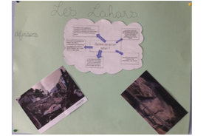

Slide 8

Lycée LPO LA JETÉE

Slide 9
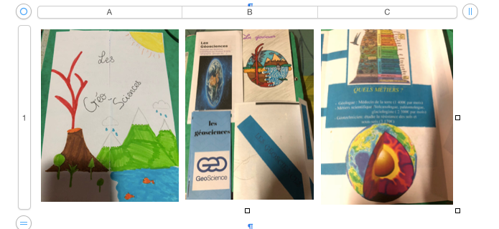
Lycée LPO Joseph Zobel
Brochures élèves de secondes

Slide 10
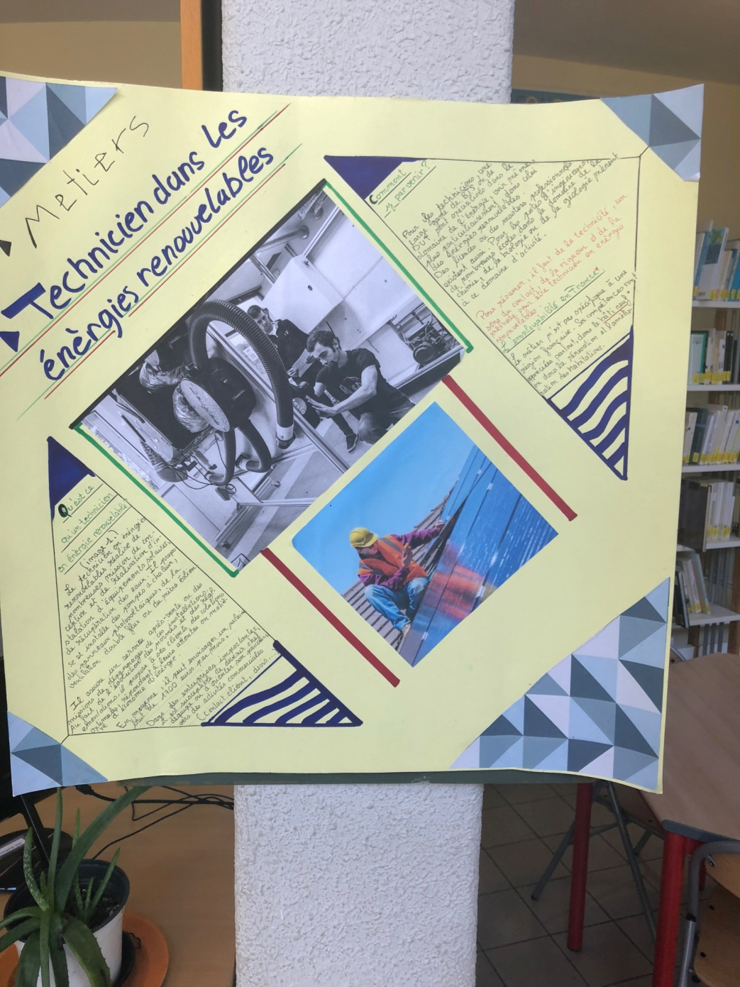
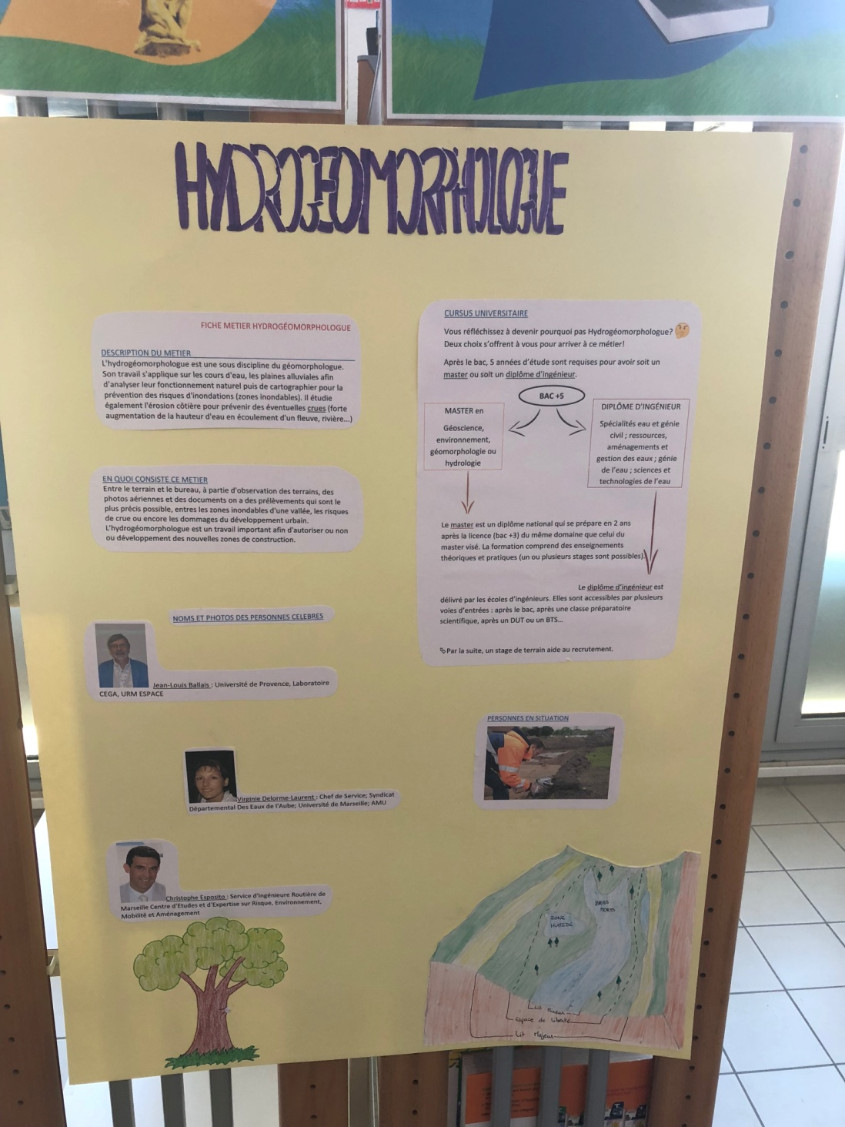
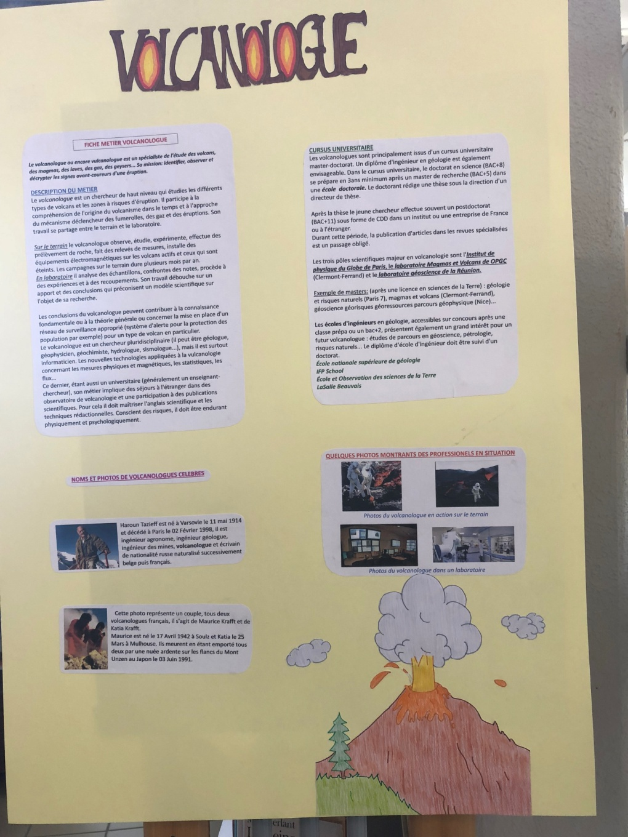
Exposition 1ere S: Explorer notre Terre: un défi scientifique et technologique VOLET 1 ( LES MÉTIERS)

Slide 11
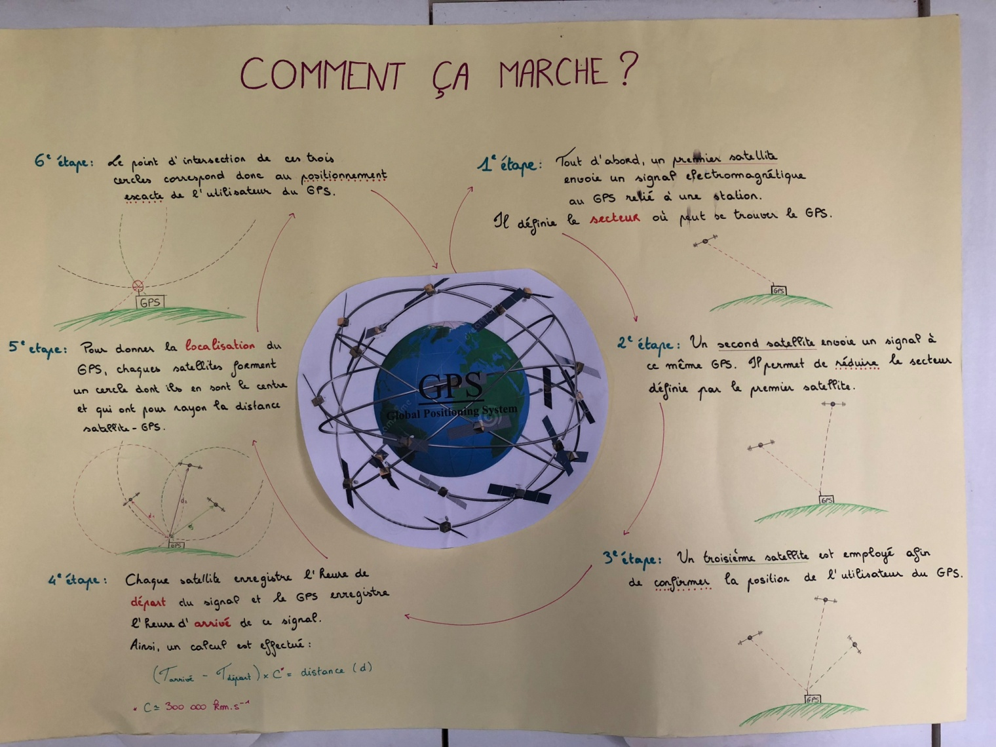
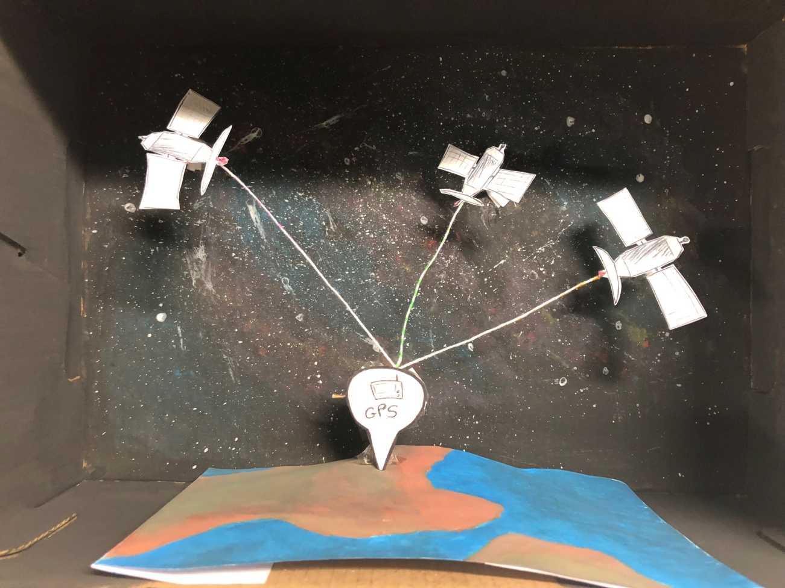
Exposition 1ere S: Explorer notre Terre: un défi scientifique et technologique VOLET 2 ( LES TECHNIQUES)

Slide 12
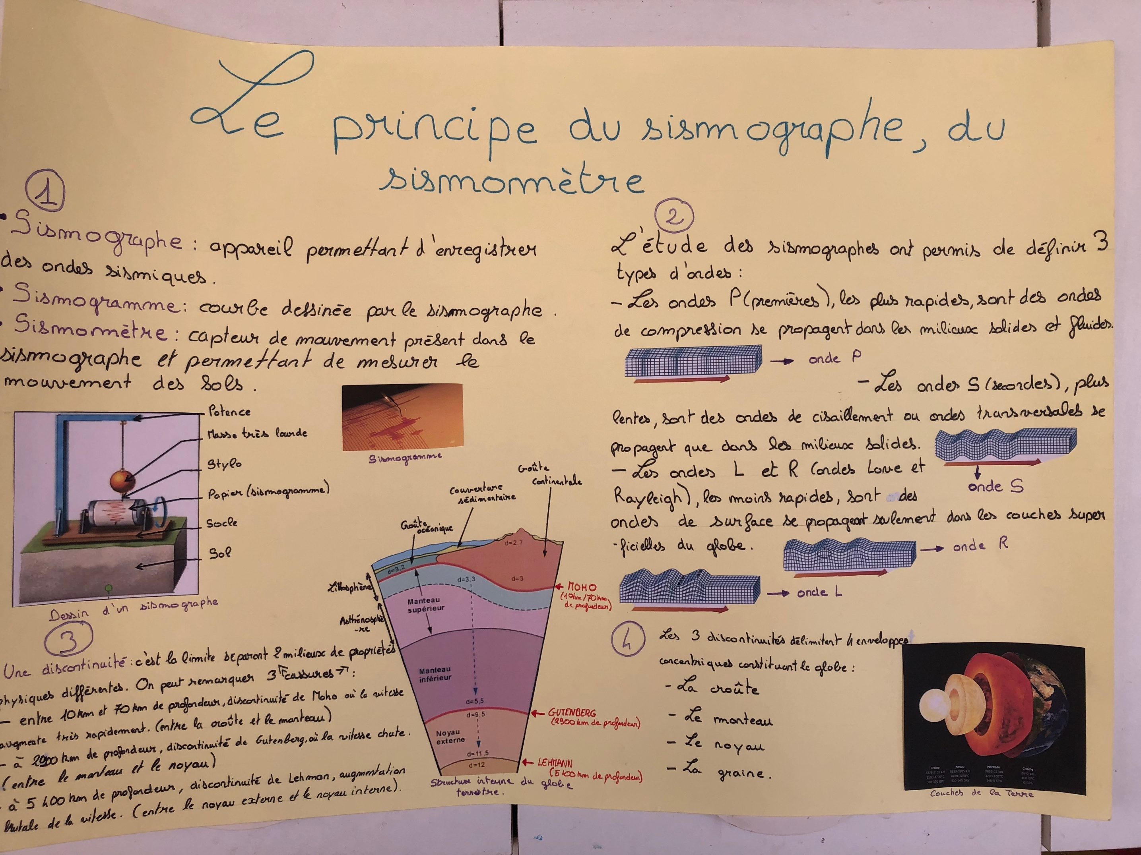

Slide 13
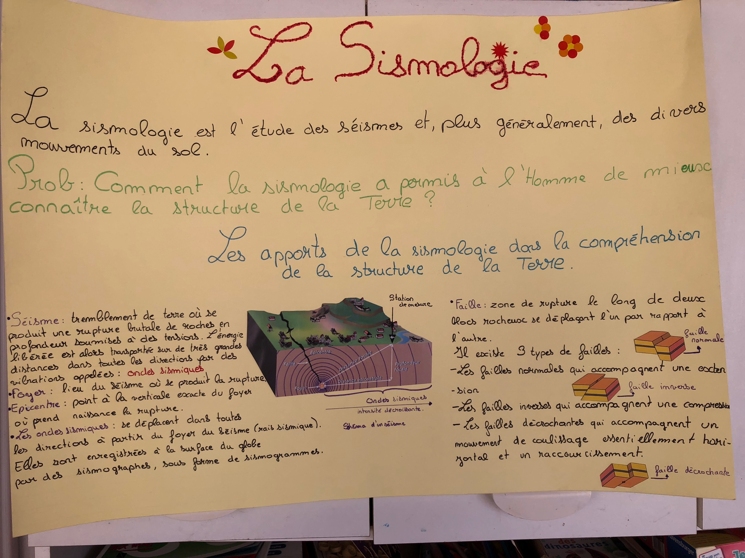

Slide 14
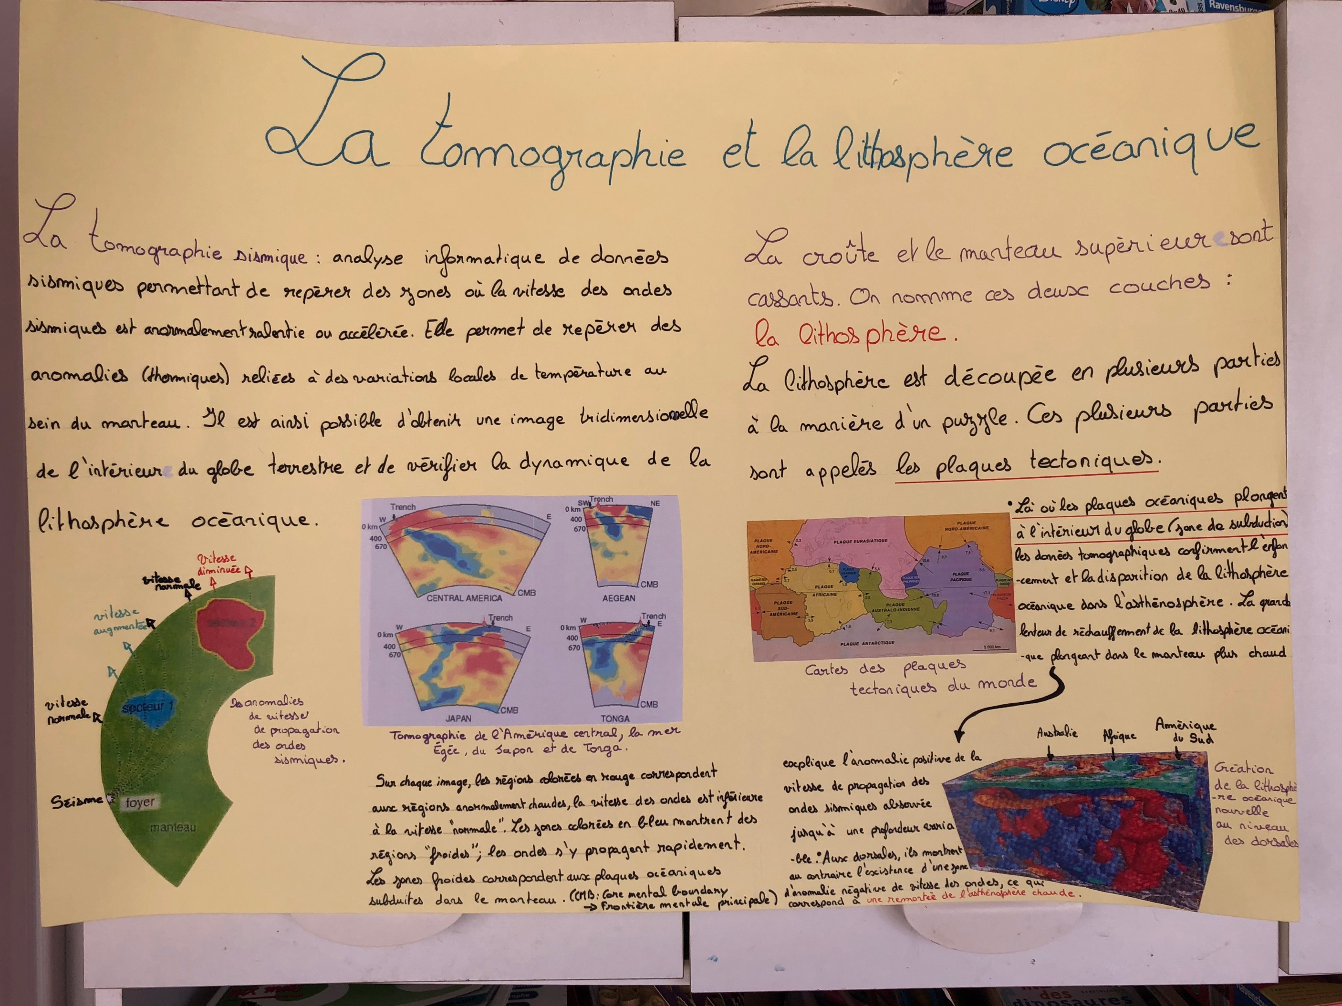

Slide 15
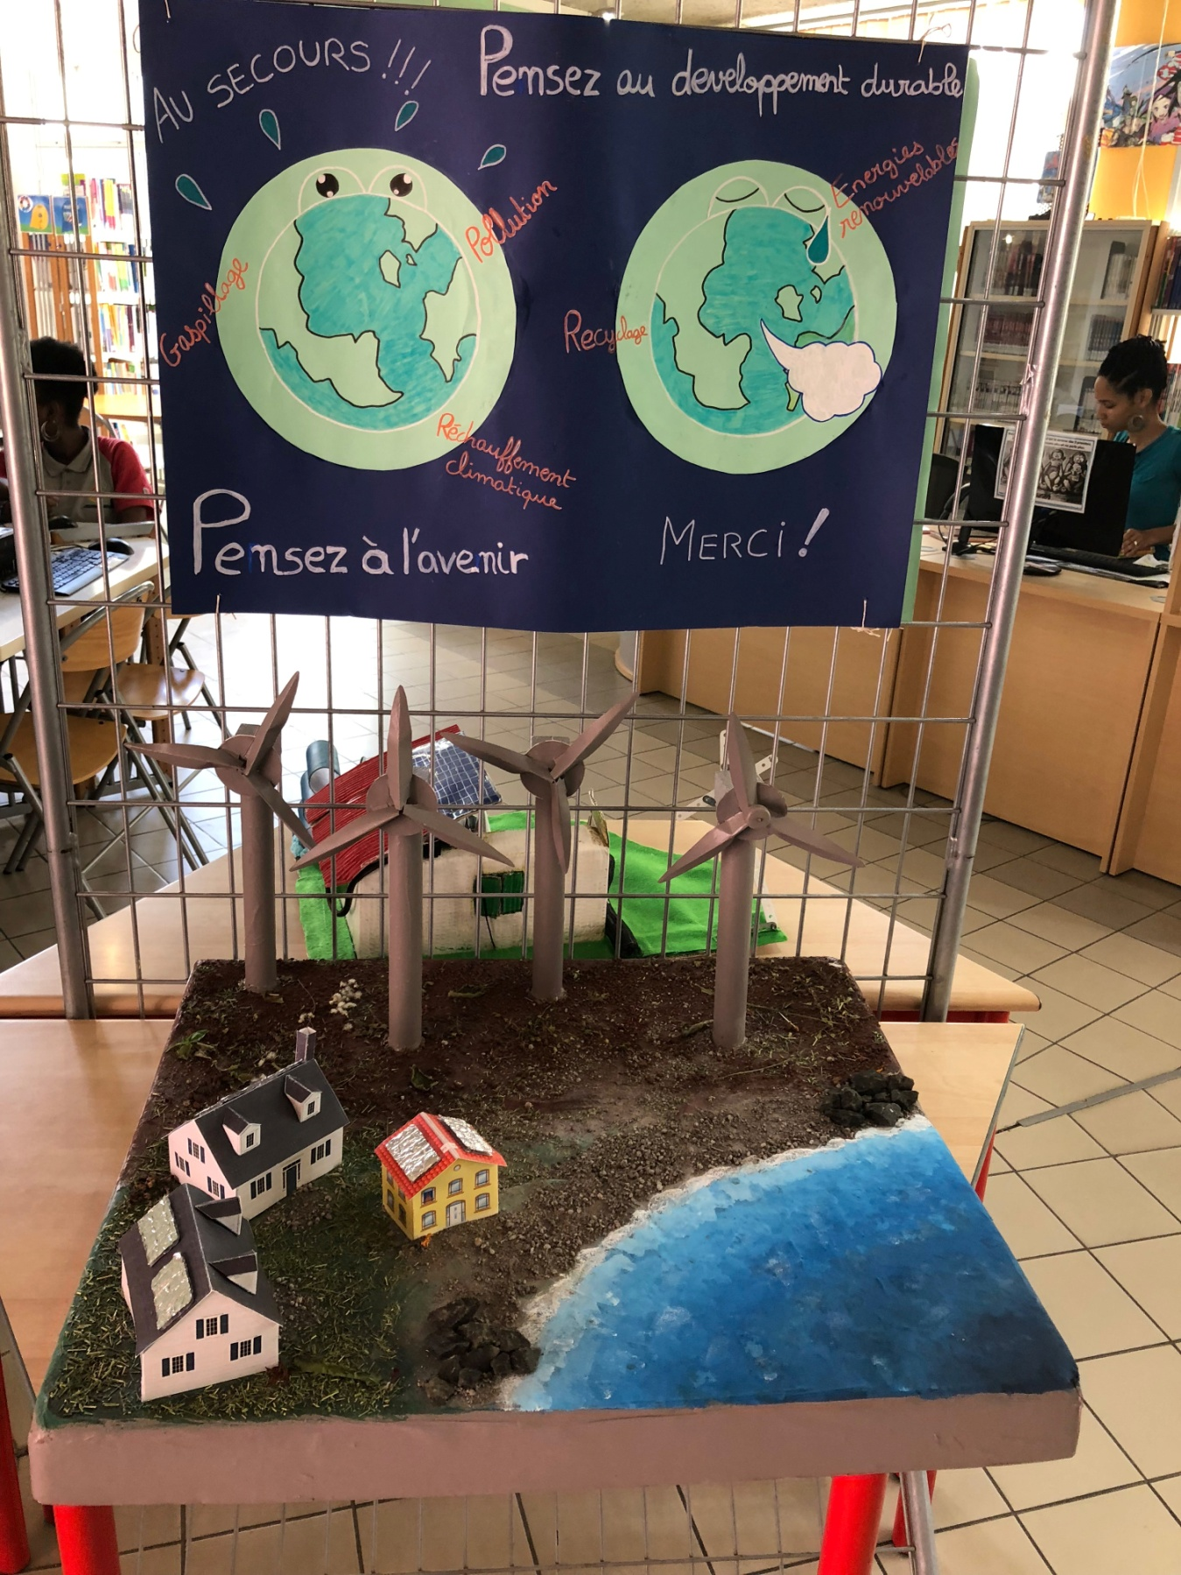
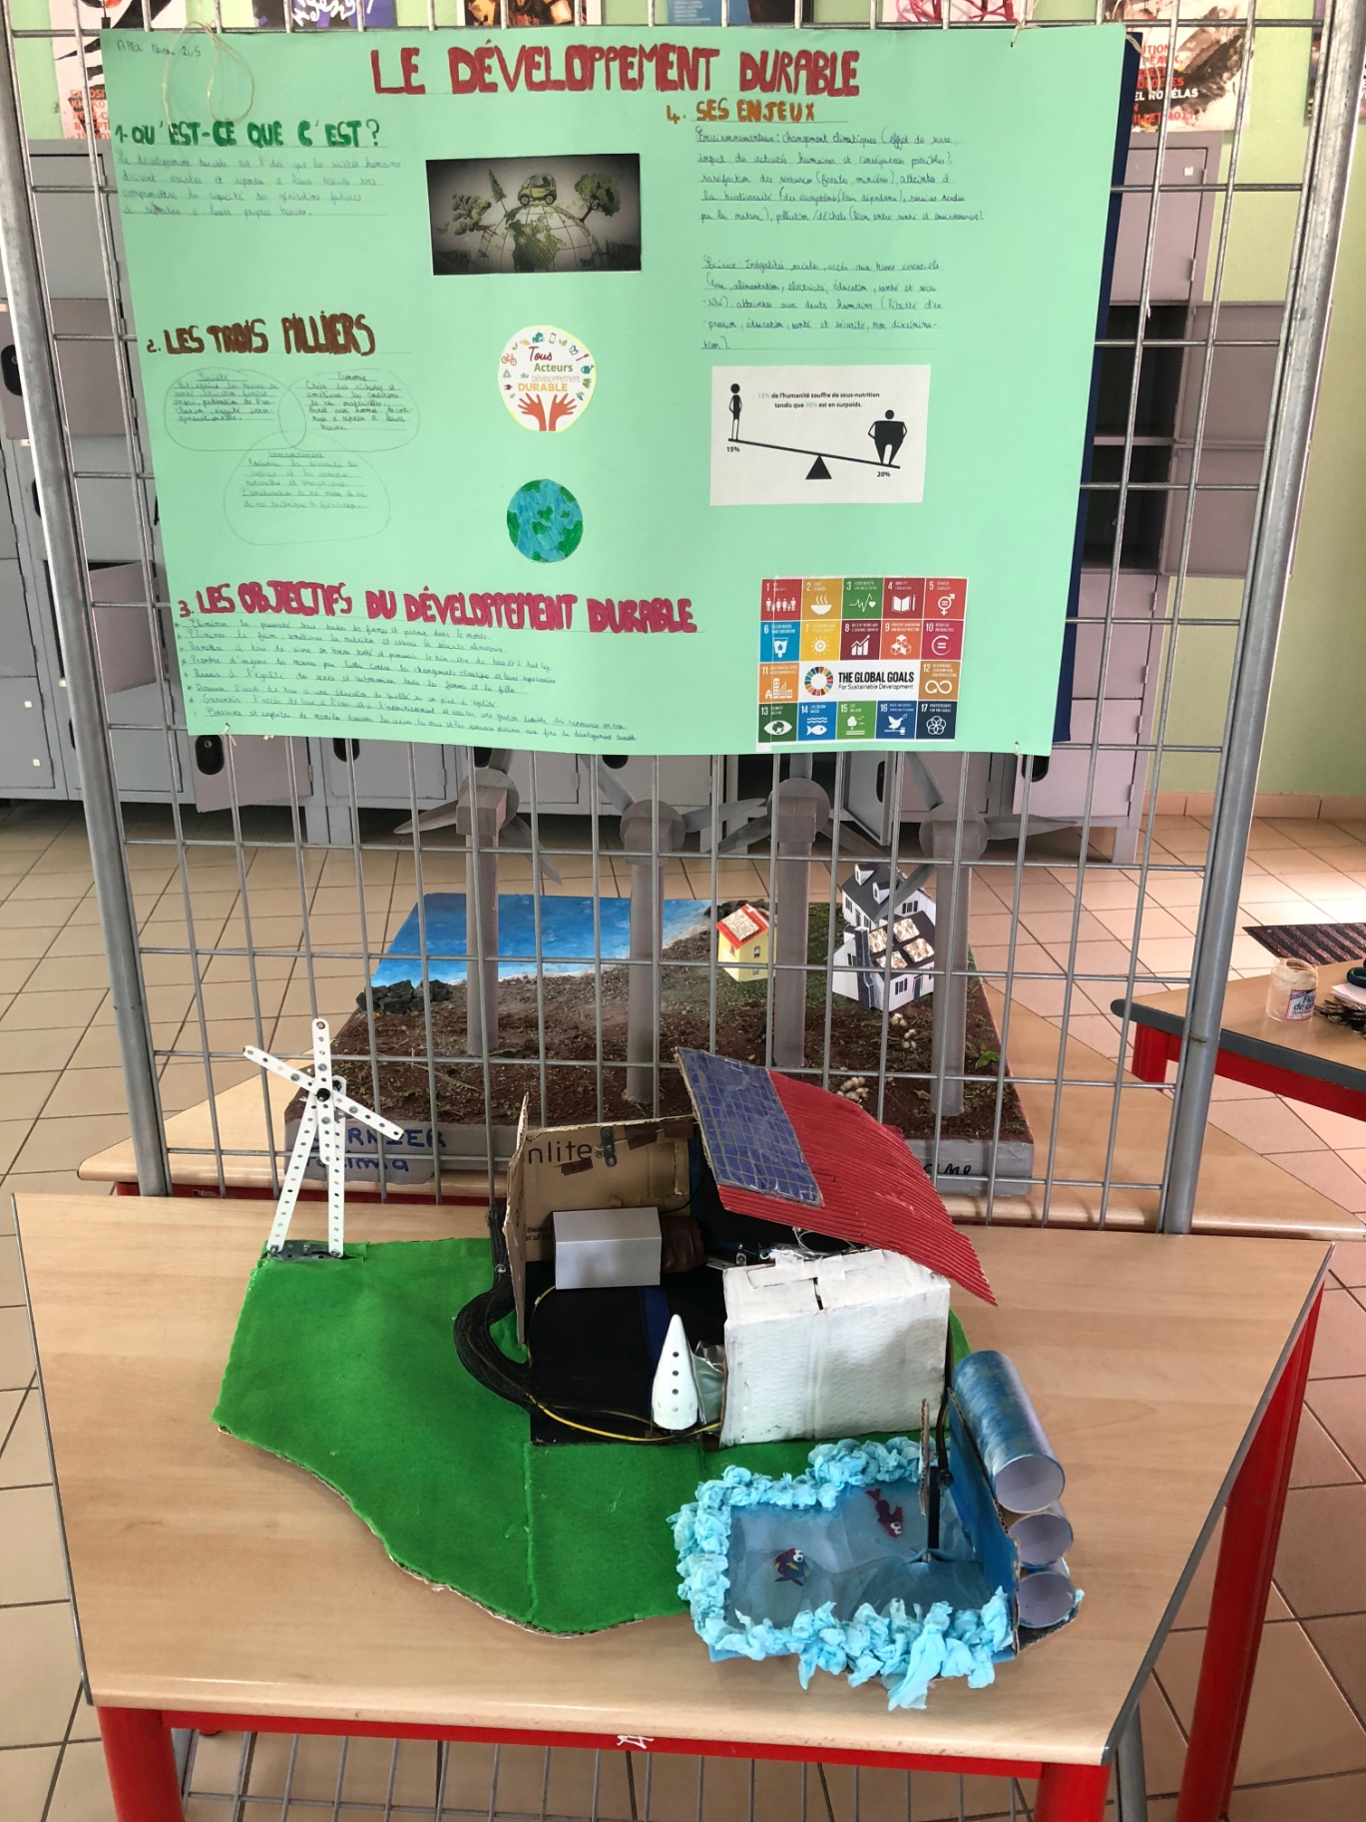
Concours affiche/ maquettes 2ndes: Développement durable

Slide 16
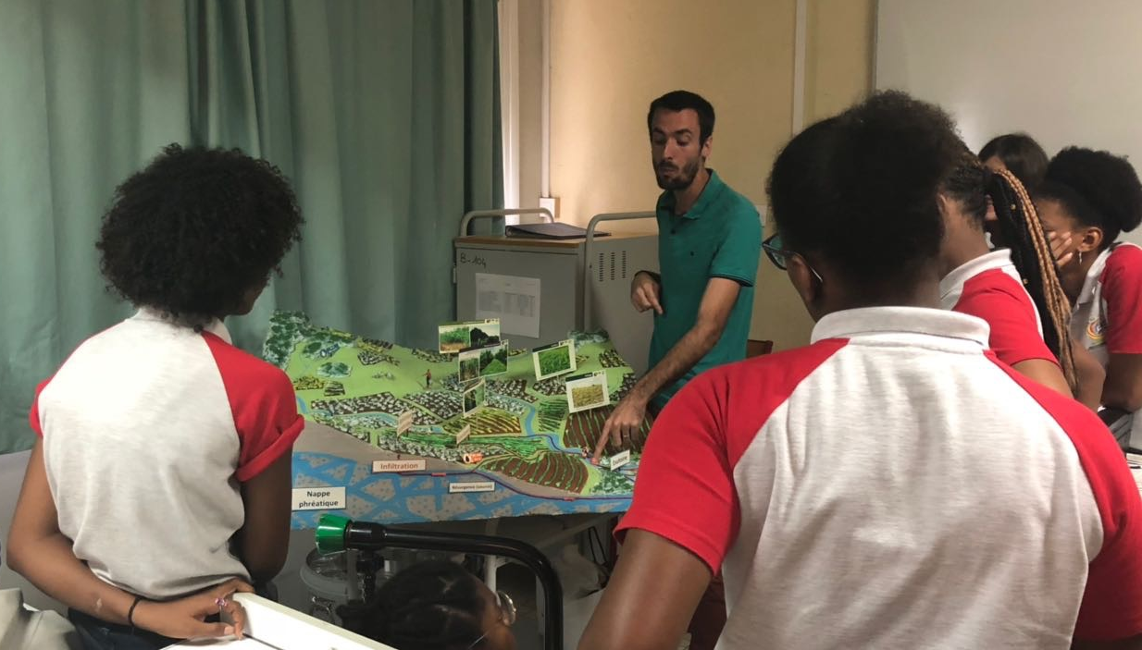
DES PROFESSIONNELS À LA RENCONTRE DES ÉLÈVES
Echanges autour de la pollution par la chlordécone avec M. MOTTE (CAEC)

Slide 17
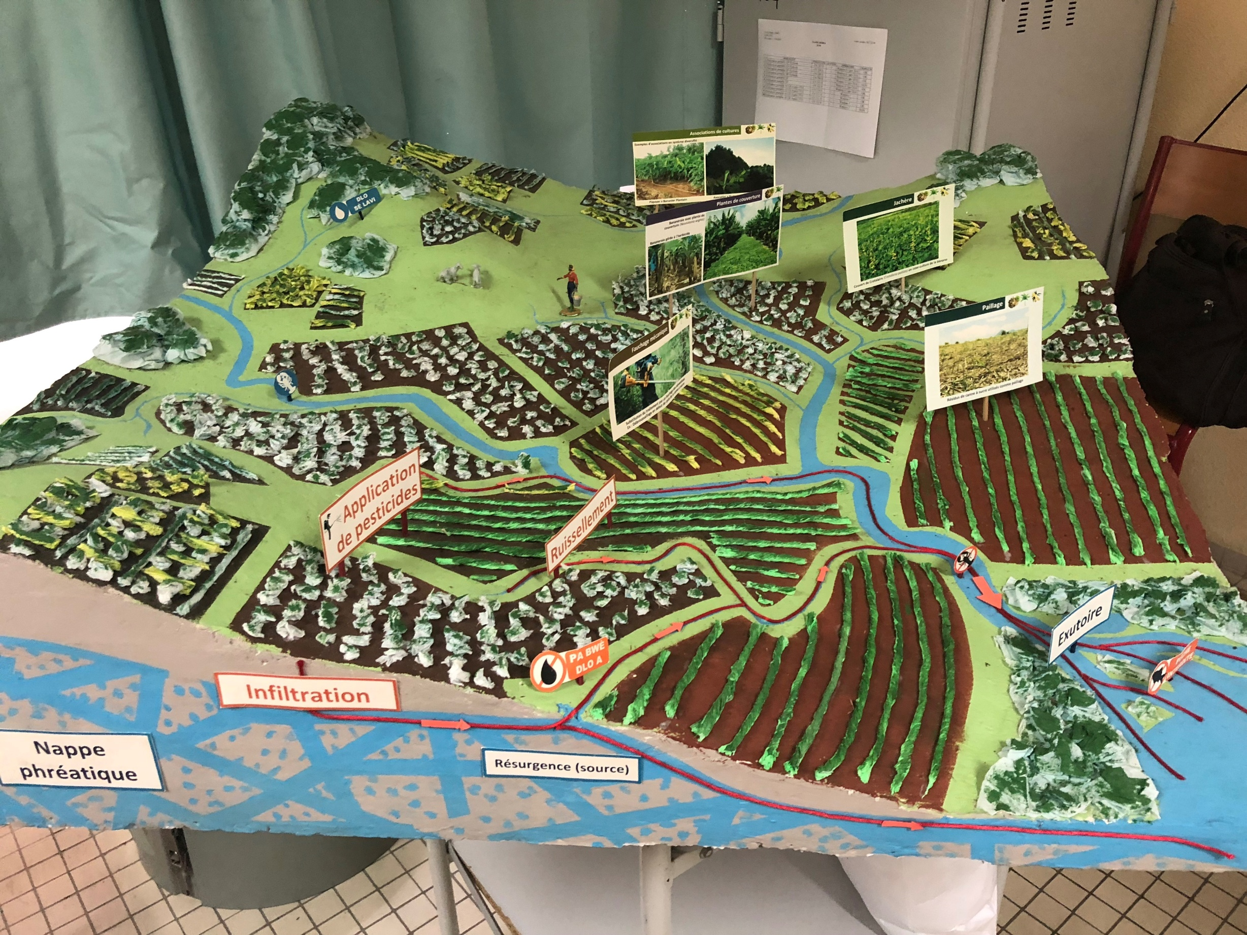

Slide 18
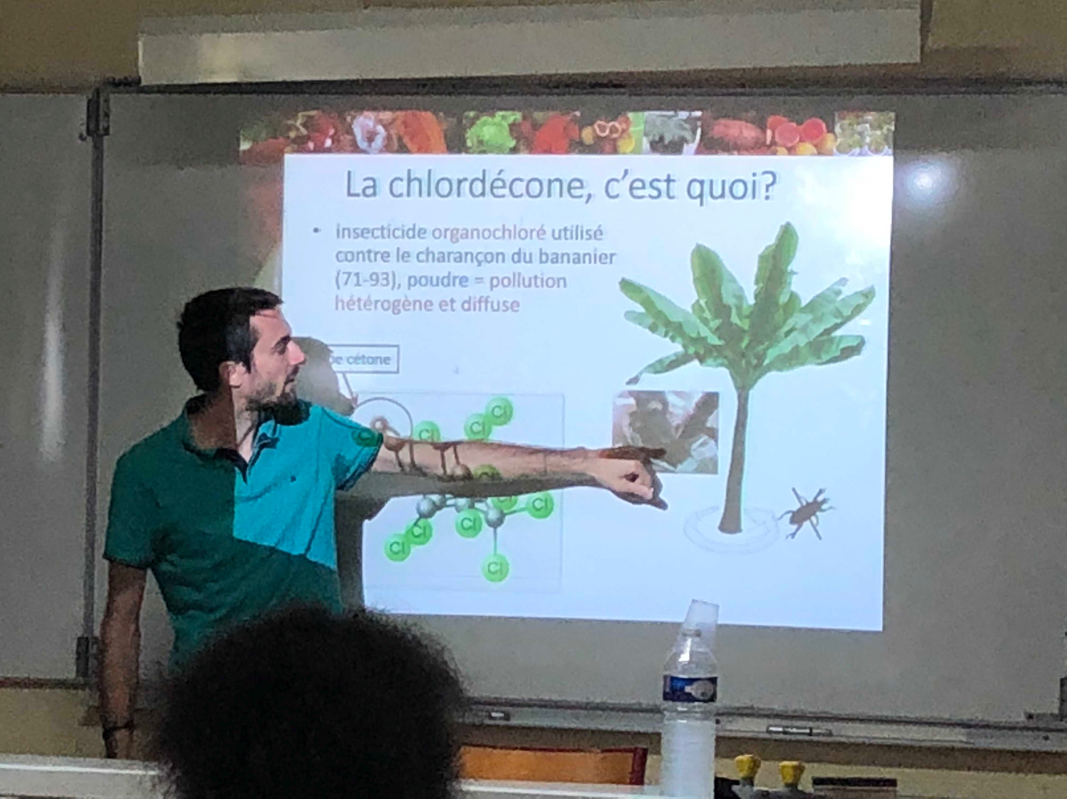

Slide 19
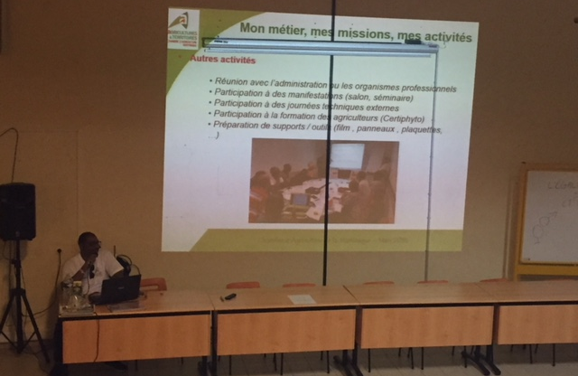
Présentation de M. VILNA sur son activité (Chambre d’Agriculture)

Slide 20
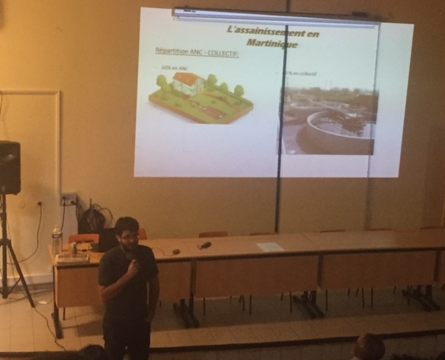
Intervention de M. FINA (Cotram Assainissement)

Slide 21
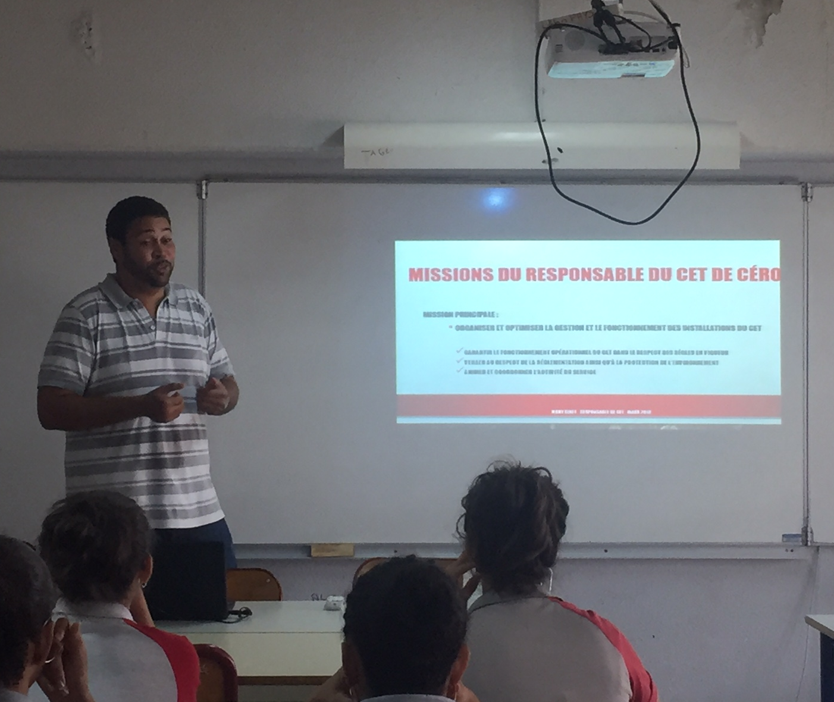
L’avenir du site de Céron présenté par M. BINET (S.M.T.V.D)

